Slide 1
63. Площади подобных фигур
Notes:
В режиме слайдов ответы появляются после кликанья мышкой

Slide 2
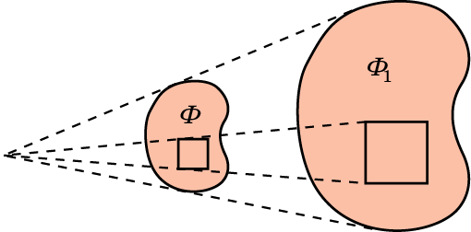
Теорема. Отношение площадей подобных фигур равно квадрату коэффициента подобия.
Следствие. Площади подобных многоугольников относятся как квадраты их сходственных сторон.
Notes:
В режиме слайдов ответы появляются после кликанья мышкой

Slide 3
Упражнение 1
Найдите отношение площадей двух квадратов, если отношение сторон этих квадратов равно: а) 2:3; б) ; в) 1 : 1,5.
Ответ: а) 4 : 9;
б) 2 : 3;
в) 1 : 2,25.
Notes:
В режиме слайдов ответы появляются после кликанья мышкой

Slide 4
Упражнение 2
Как относятся стороны двух квадратов, если отношение площадей этих квадратов равно:
а) 4 : 9; б) 3 : 4; в) 0,5 : 2?
Ответ: а) 2 : 3;
б) : 2;
в) 1 : 2.
Notes:
В режиме слайдов ответы появляются после кликанья мышкой

Slide 5
Упражнение 3
Стороны равносторонних треугольников равны 6 см и 7 см. Чему равно отношение их площадей?
Ответ: 36 : 49.
Notes:
В режиме слайдов ответы появляются после кликанья мышкой

Slide 6
Упражнение 4
Периметры двух подобных многоугольников относятся как 1 : 2. Как относятся их площади?
Ответ: 1 : 4.
Notes:
В режиме слайдов ответы появляются после кликанья мышкой

Slide 7
Упражнение 5
Как изменится площадь круга, если его диаметр: а) увеличить в 2 раза; б) уменьшить в 5 раз?
Ответ: а) Увеличится в 4 раза;
б) уменьшится в 25 раз.
Notes:
В режиме слайдов ответы появляются после кликанья мышкой

Slide 8
Упражнение 6
Одна из сторон треугольника разделена на три равные части и через точки деления проведены прямые, параллельные другой стороне. Найдите отношения площади данного треугольника к площадям треугольников, отсеченных построенными прямыми.
Ответ: 9 : 4 : 1.
Notes:
В режиме слайдов ответы появляются после кликанья мышкой

Slide 9
Упражнение 7
Прямая, параллельная стороне треугольника, делит его на две равновеликие части. В каком отношении эта прямая делит другие стороны треугольника?
Ответ: : 1.
Notes:
В режиме слайдов ответы появляются после кликанья мышкой

Slide 10
Упражнение 8
Площадь данного многоугольника равна 45 см². Чему равна площадь многоугольника, ему подобного, если сходственные стороны многоугольников равны 15 см и 10 см?
Ответ: 20 см².
Notes:
В режиме слайдов ответы появляются после кликанья мышкой

Slide 11
Упражнение 9
Периметры двух подобных многоугольников относятся как 3:5. Площадь большего многоугольника равна 40 м². Найдите площадь второго многоугольника.
Ответ: 14,4 м².
Notes:
В режиме слайдов ответы появляются после кликанья мышкой

Slide 12
Упражнение 10
Как изменится площадь многоугольника, если каждая из его сторон: а) увеличится в n раз; б) уменьшится в m раз (а величины углов не изменятся)?
Ответ: а) Увеличится в n² раз;
б) уменьшится в m² раз.
Notes:
В режиме слайдов ответы появляются после кликанья мышкой

Slide 13
Упражнение 11
Периметры двух правильных n - угольников относятся как a : b. Как относятся их площади?
Ответ: a² : b².
Notes:
В режиме слайдов ответы появляются после кликанья мышкой

Slide 14
Упражнение 12
Найдите отношение площадей правильных шестиугольников, вписанного и описанного около данной окружности.
Ответ: 3:4.
Notes:
В режиме слайдов ответы появляются после кликанья мышкой

Slide 15
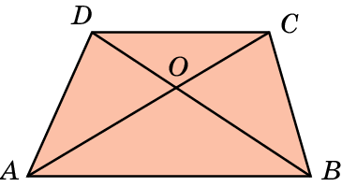
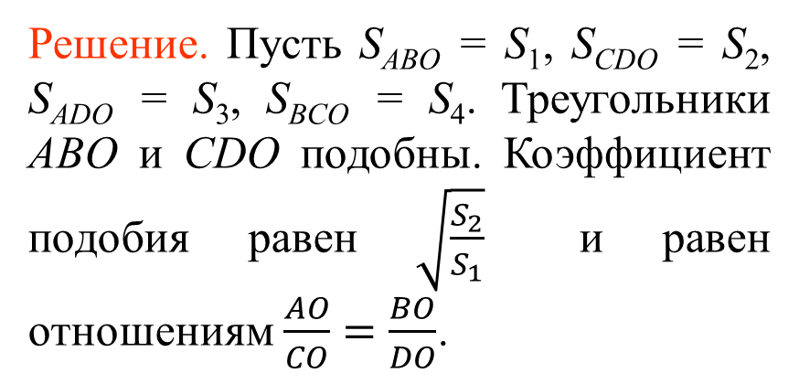
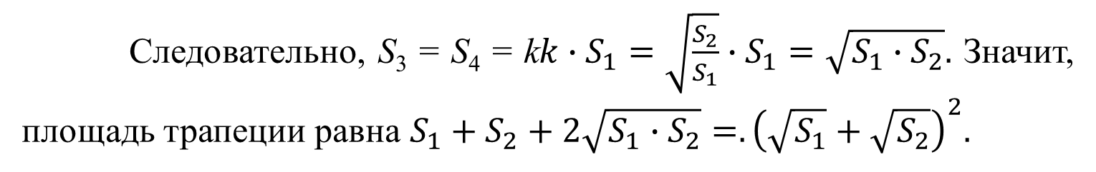
Упражнение 13
Трапеция разбита диагоналями на четыре треугольника. Найдите её площадь, если площади треугольников, прилегающих к основаниям трапеции, равны S₁ и S₂.
Решение. Пусть S_{ABO} = S₁, S_{CDO} = S₂, S_{ADO} = S₃, S_{BCO} = S₄. Треугольники ABO и CDO подобны. Коэффициент подобия равен $\sqrt{\frac{S_{2}}{S_{1}}}$ и равен отношениям $\frac{AO}{CO}=\frac{BO}{DO}$.
Следовательно, S₃ = S₄ = k$k∙S_{1}=\sqrt{\frac{S_{2}}{S_{1}}}∙S_{1}=\sqrt{S_{1}∙S_{2}}.$ Значит, площадь трапеции равна $S_{1}+S_{2}+2\sqrt{S_{1}∙S_{2}}=.{\left(\sqrt{S_{1}}+\sqrt{S_{2}}\right)}^{2}.$
Notes:
В режиме слайдов ответы появляются после кликанья мышкой

Slide 16
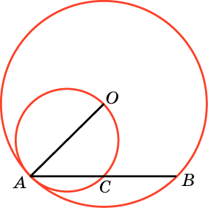
Упражнение 14
В круге с центром O проведена хорда AB. На радиусе OA, как на диаметре, описана окружность. Докажите, что площади двух сегментов, отсекаемых хордой AB от обоих кругов, относятся как 4 : 1.
Решение: Заметим, что большая окружность получается из малой гомотетией с центром в точке A и коэффициентом 2. При этой гомотетии сегмент малой окружности переходит в сегмент большой окружности. Следовательно, отношение их площадей равно 4 : 1.
Notes:
В режиме слайдов ответы появляются после кликанья мышкой

Slide 17
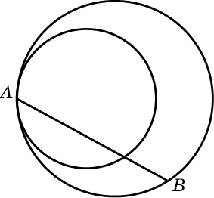
Упражнение 15
Две окружности, радиусов R и r касаются внутренним образом. Через точку касания проведена хорда, которая отсекает от внешней окружности сегмент площади S. Найдите площадь сегмента, отсекаемого этой хордой от внутренней окружности.
Ответ:
Notes:
В режиме слайдов ответы появляются после кликанья мышкой

Slide 18
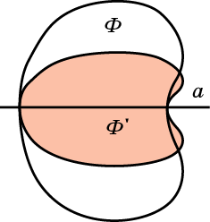
Упражнение 16
Фигура Ф' получена из фигуры Ф сжатием к прямой a в k раз. Чему равно отношение площадей фигур Ф' и Ф?
Ответ: 1 : k.
Notes:
В режиме слайдов ответы появляются после кликанья мышкой

Slide 19
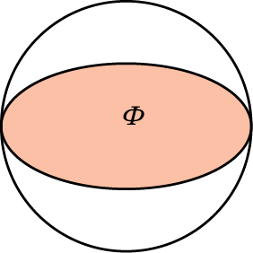
Упражнение 17
На рисунке изображена фигура Ф, полученная сжатием окружности радиуса R в 2 раза. Чему равна ее площадь?
Ответ:
Notes:
В режиме слайдов ответы появляются после кликанья мышкой

Slide 20
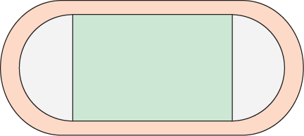
Упражнение 18
Длина беговой дорожки вокруг футбольного поля на школьной спортивной площадке равна 200 м. Длина беговой дорожки вокруг настоящего футбольного поля равна 400 м. Во сколько раз площадь настоящего футбольного поля больше школьного?
Ответ: в 4 раза.
Notes:
В режиме слайдов ответы появляются после кликанья мышкой

